Slide 1
惑星物質科学のフロンティア
宇宙線研共同利用研究
世話人
大澤 崇人 (原子力機構)
村上 登志男 (学習院大)
馬上 謙一 (北海道大学)
日程: 2024年3月11-12日 開催予定
場所: 現地(柏キャンパス) + オンライン
発表件数: 14件，参加者数: 30人程度を予定
趣旨: 惑星科学に関する最新の研究成果の発表を通して異分野間の研究者の交流を行い，太陽系物質進化を議論する．
Notes:
本研究会は，2002年の発足当初より「地球外起源固体微粒子の分野横断的な議論を行うこと」を目的とし，宇宙線研究所において研究小集会を実施してきました．
これまでにもみなさまには多大なサポートをしていただいており，参加者一同大変感謝しております，ありがとうございます．
私，馬上は，は，2019年より研究代表を務めさせていただいております．
今年度は来月11日から2日間の予定で行い，発表件数は14件を見込んでいます．
去年より基本的に対面開催を再開いたしましたが，参加者の希望によりオンラインでの中継を引き続き行う予定です．

Slide 2
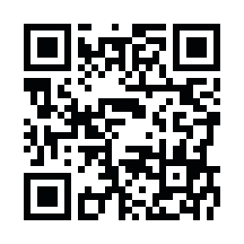
研究会について
ひとり~30分の持ち時間で，議論を挟みながらの講演．
希ガスの局所分析，電子顕微鏡観察，即発γ線分析，局所親銅元素分析，精密ランタノイド分析などの分析科学．
長寿命核種の半減期測定や，惑星形成論などの物理学的な研究紹介も行っている．
2023年度共同利用査定額: 40万円
使途： 旅費，研究用隕石購入
研究会内容の公表方法: 以下のHPにて公開している．http://dust.cc.gakushuin.ac.jp/ICRR_meeting
Notes:
研究会について簡単に紹介します．
発表はひとり30分ほどの持ち時間で，発表中に質疑を挟みながらの話していただく比較的フランクな発表形式で運営しています．
去年のトピックをいくつか紹介しますと，希ガスの局所分析や，電子顕微鏡観察によるリュウグウ粒子の観察や，即発γ線分析を使った隕石やリュウグウの元素分析，またK-Pg境界試料の局所親銅元素分析や，隕石の精密ランタノイド分析などの分析科学的な研究．
こちらが我々の研究会のマジョリティです．
そして，長寿命核種の半減期測定や，惑星形成論などの物理学的な研究紹介も行っています．
今年度の査定額は40万円で，使途は主に旅費です．
研究会に参加予定の方のキャンセルなどがあり，予算が少し余りましたので，共有，できれば共同研究のために隕石を購入しました．
また，研究会はこのHPにて公開しています．

Slide 3
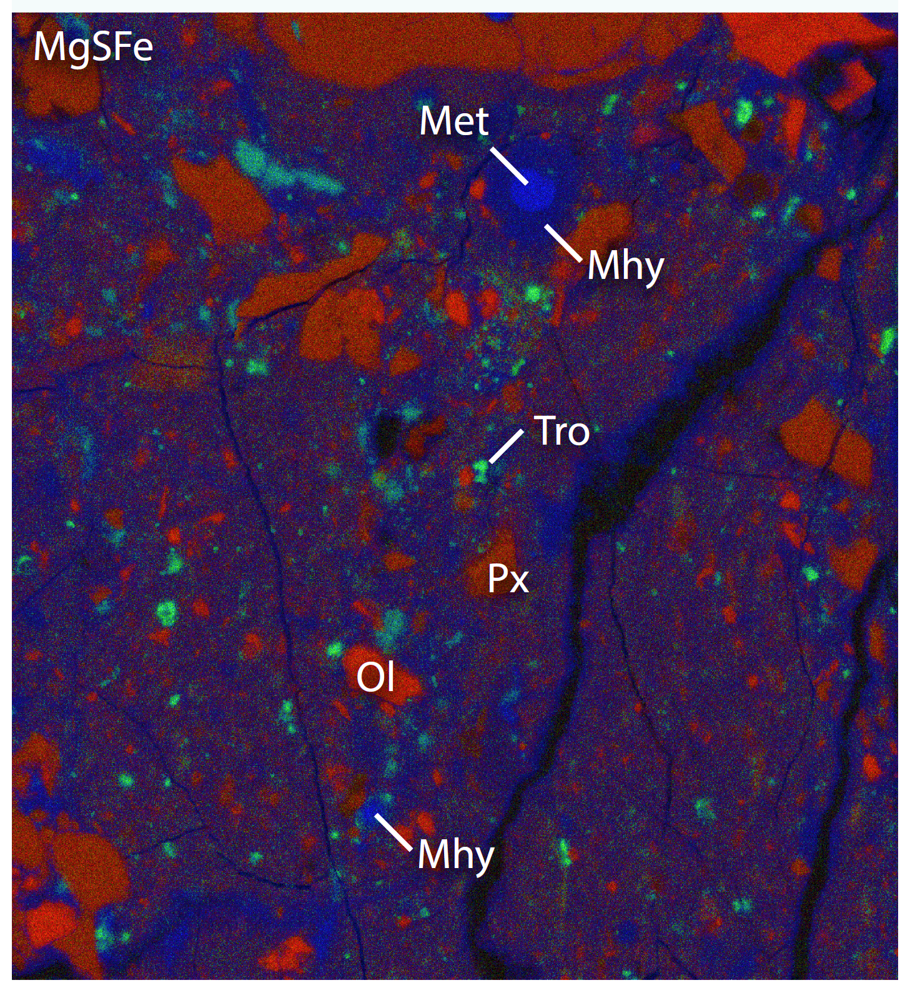
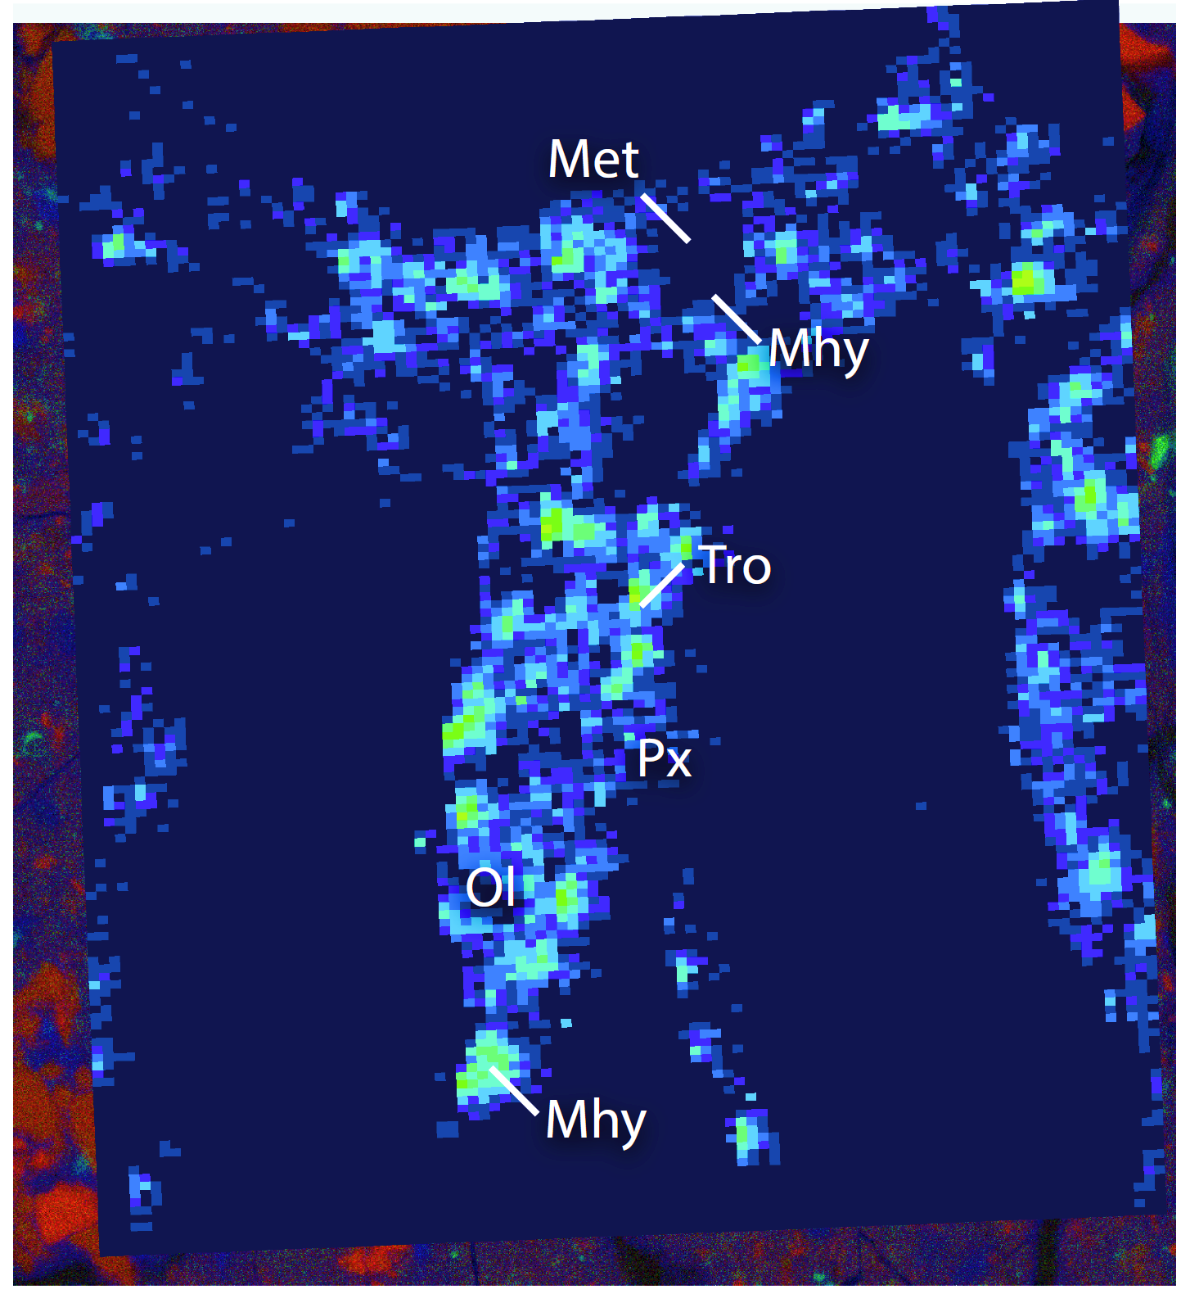
研究紹介: 隕石を用いた局所希ガス分析
⁴He
50 μm
Heをイオン化可能な高感度二次イオン質量分析装置を用いて，太陽風起源Heの分布を探索した．
→ He分布から，隕石母天体上での微粒子の移動を可視化することに成功した．（under review）
Notes:
今回は我々の研究紹介を，簡単にですがさせていただきます．
この研究は私の研究室で行っている，太陽風起源ヘリウムの局所分析結果です．
この分析は私たちの研究室で独自開発した二次イオン質量分析装置，いわゆるSIMSを用いて実現しました．
左のイメージは電顕を用いて取得した元素マップで，Mgを赤，硫黄を緑，鉄を青で色付けしています．
この領域は非常に小さな粒子の集合体であるマトリックスに，数ミクロンから数十ミクロンの鉱物が埋め込まれるように存在しているのが見えると思います．
例えばこの青い粒子は金属鉄で，緑の粒子は鉄硫化物，赤い粒子はカンラン石や輝石などのシリケートです．
そして，右のマップは，左の領域をヘリウムイメージングしたもので，緑の明るい領域に原子数濃度で1%を超えるようなヘリウムがあることがわかりました．
これらのヘリウムは太陽風が粒子表面にイオン注入された結果です．
太陽風はこのように隕石に取り込まれます，その取り込まれる様式を我々が初めて可視化することに成功しました．
このような現象がどのように初期太陽系で起きていたかをこれから明らかにしていきたいと考えております．
また，この結果をまとめて，昨年末論文を投稿し，レビューの結果を待っています．

Slide 4
最近の成果
R. Fukai et al. (2024) Curation protocol of Phobos sample returned by Martian Moons Exploration, Meteoritics and Planetary Science, doi.org/10.1111/maps.14121.
MMXの初期分析についての論文
K. Bajo et al. (2022) Development of electrostatic‐induced charge detector for multiturn time‐of‐flight mass spectrometer. Journal of Mass Spectrometry, DOI: 10.1002/jms.4892.
JAXAと共同開発したイオン検出器の論文
R. Okazaki et al. (2022) Noble gases and nitrogen in samples of asteroid Ryugu record its volatile sources and recent surface evolution. Science, DOI:10.1126/science.abo0431.
T. Nakamura et al. (2022) Formation and evolution of carbonaceous asteroid Ryugu: Direct evidence from returned samples. Science, DOI: 10.1126/science.abn8671.
はやぶさ２初期分析論文
Notes:
本研究会の参加者が発表した最近の論文を紹介します．
上3本は私も共著になっています．
MMXの初期分析に関する論文や，イオン検出器を開発した論文，そして2021年に行ったはやぶさ２初期分析の研究結果に関する論文です．
筆頭著者の九大の岡崎先生，東北大の中村先生はともに本研究会の参加者です．
以上です，ご清聴ありがとうございました．

